Slide 1
Michel Foucault
1971, 1975 e 1979
R.B.J. Walker
1993 e 1998
Richard Ashley
1989 e 1997
James Der Derian
1988
Pós-Modernismo nas RI

Slide 2
Foucault (I)
Principais obras de Foucault para pensar as RI: “A Arqueologia do Saber” (1969), “A Ordem do Discurso” (1970), “Microfísica do Poder” (1979).
Dizer que a ciência é neutra serve à necessidade do poder de esconder suas origens e ocultar a ilegitimidade que ronda sua fundação.
Para Foucault a “teoria do conhecimento” representa o poder político e impõe princípios políticos e sociais para a construção da realidade.
Para Foucault toda a forma de dominação depende de uma articulação entre conhecimento e poder.
Para Foucault o poder precisa do conhecimento para operar e o conhecimento é produzido na âmbito das redes de poder.
Os poderes se exercem em vários níveis que não estão necessariamente ligados ao Estado (complexos de micro-poderes).

Slide 3
Foucault (II)
O poder é algo que se exerce em rede. Os poderes periféricos e moleculares não são absorvidos pelo Estado.
O poder não é algo fungível, mas algo que se exerce por meio de práticas de poder construídas pelo conhecimento.
Onde há poder há resistência.
A tarefa do intelectual é identificar como o poder se enquadra e opera nas matrizes sociais e políticas do mundo moderno.
A filosofia política de Foucault inspirou autores como Richard Ashley e R.B.J. Walker a problematizar a relação entre o saber teórico das RI e o exercício do poder pelo Estado.

Slide 4
Pós-modernismo e as RI (I)
Os pensadores pós-modernos em RI se caracterizam pela desconfiança e descrença na possibilidade de reformar o projeto iluminista e recuperar seu compromisso com a autonomia e a liberdade humanas.
Esse ceticismo se baseia na convicção de que não podemos separar a razão das relações de poder que possibilitam falar em “verdades científicas”.
O problema com as teorias positivistas é que partem de pressupostos que são colocados fora de qualquer debate normativo e tratados como dados.
O centro da crítica pós-moderna está na acusação de que teorias como o neorrealismo não refletem o real, mas sim o produzem por meio de representações do real baseados no discurso científico.
Os pós-modernos denunciam essa naturalização dos pressupostos da atividade científica como um movimento para silenciar e excluir formas alternativas de produção do conhecimento e reproduzir relações de dominação.

Slide 5
Pós-modernismo e as RI (II)
Para os pós-modernos, toda a verdade é a afirmação de uma posição de poder e reflete estruturas de dominação que pretendem, por meio do discurso cientifico, apresentar-se com neutras.
O Pós-modernismo em RI está preocupado com as formas pelas quais as representações políticas são criadas e mantidas, atingindo a dominação e o monopólio da legitimidade, marginalizando, ao mesmo tempo, outras formas de representações.
As RI são um campo de conhecimento e, portanto, não está imune às várias batalhas de poder e regimes da verdade.
O Pós-modernismo não traz uma “verdadeira” representação das RI, mas permite uma crítica sobre como as representações políticas circulam e engendram efeitos políticos práticos.
A análise pós-moderna das RI se preocupa em expor “a interação textual por detrás da política de poder”.

Slide 6
Pós-modernismo e as RI (III)
Em “International Theory, Balkanization and the New World Order” (1991) Der Derian afirma que a única maneira de se analisar as RI é a desconstrução dos discursos que as legitima.
Isso ocorre porque vivemos a “crise da modernidade”. Uma situação em que a realidade objetiva é substituída pela textualidade, os modos de produção pelos modos de informação, a representação pela simulação, o imperialismo pelo império dos signos.
A legitimidade da tradição sofre em vários níveis. A crença unificadora do progresso se fragmentou e o conhecimento convencional se tornou apenas um dos muitos rituais de poder usados para disciplinar a sociedade internacional.

Slide 7
Pós-modernismo e as RI (IV)
A estratégia de exposição é baseada na “desconstrução” e “dupla leitura”.
Desconstrução significa desestruturar radicalmente conceitos estáveis e oposições conceituais que aparentemente são neutras.
Dupla leitura significa expor os efeitos da estabilidade ao ler o texto duas vezes, sendo a primeira tal qual a dominação se coloca e a segunda como ela se constrói.
Pós-modernistas em RI a distinção moderna entre teoria e prática deve ser substituída por “discursos”, um termo que apaga a dicotomia entre a realidade e a explicação textual das teorias.

Slide 8
Pós-modernismo e as RI (V)
Conceitos clássicos em RI que foram alvo da estratégia pós-moderna de leitura intertextual: violência, formação estatal, soberania, fronteiras, identidades, grupos étnicos, etc.
Os teóricos pós-modernos veem nas RI um espaço privilegiado de produção de uma visão política essencialmente moderna.
Os pós-modernistas entendem que as relações internacionais contribuem para a construção de visão de mundo que separa o espaço doméstico do internacional que está na base de toda a reflexão moderna sobre política.
As RI tem um papel fundamental na produção do discurso da soberania, que é constitutivo da concepção moderna do sujeito e do Estado.
As RI são responsáveis pela formulação do discurso da anarquia como uma esfera da incerteza que se contrapõe à esfera do sentido e do progresso na esfera doméstica.

Slide 9
Pós-modernismo e as RI (VI)
Na visão de seus teóricos análise pós-moderna não representa uma teoria alternativa das RI, mas um certo ethos de ação e análise que não busca contribuir com determinado grupo de princípios morais e políticos que governam a conduta humana nas RI.
A abordagem pós-modernista é conhecida como relativista, pois argumenta que toda a afirmação sobre a verdade é feita a partir de uma perspectiva que não é única e, portanto, é sempre relativa ao lugar do qual parte.
Os autores pós-modernos se distanciam de seus parceiros de combate ao positivismo – os teóricos críticos – na medida em que rejeitam a busca de novas fundações para o conhecimento sobre as quais basear as análises do real e julgamentos sobre o que é justo ou injusto.

Slide 10
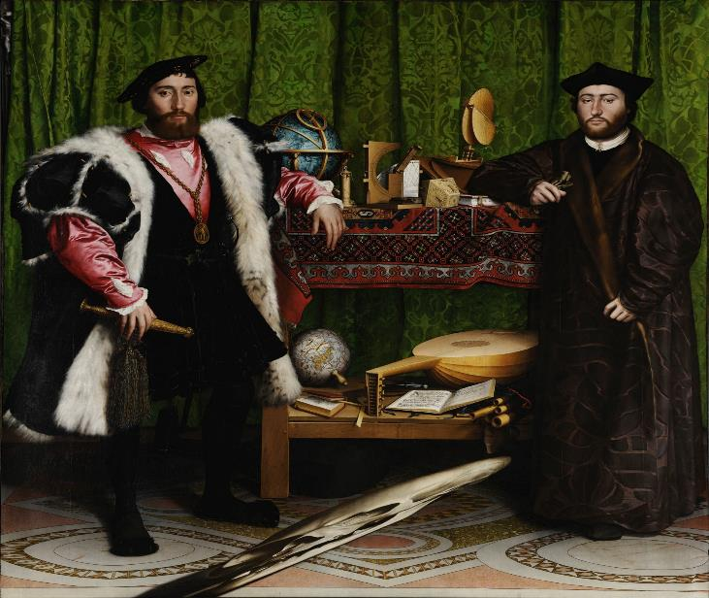
The Ambassadors by Hans Holbein (1533)

Slide 11
Pós-modernismo de Walker (I)
A proposta de Walker no livro “Inside/Ouside: international relations as a political theory” (1993) é desconstruir o discurso tradicional das RI, tendo como alvo principal a soberania.
Ao invés de escrever sobre o mundo, Walker escreve sobre como outros escrevem sobre o mundo e sobre como eles acham que o mundo deveria ser.
Para Walker as teorias de RI são marcadas pelo “iron cage” da modernidade que limita a possibilidade de imaginar mudanças radicais.
O autor questiona as dicotomias nas quais as teorias dominantes se baseiam para construir sua representação da política mundial: anarquia/soberania, guerra/paz, etc.
Para o autor as teorias dominantes conseguem transformar esse ordenamento dos valores em verdades auto-evidentes, fundamentos de toda a ação política razoável, responsável e prudente.

Slide 12
Pós-modernismo de Walker (II)
Rob Walker se propõe a refletir sobre as teorias de RI como teorias políticas.
Walker aponta o paradoxo de uma disciplina que insiste na recorrência da política de poder como traço marcante das RI, em um contexto cuja característica principal é a velocidade dos processos que compõe o que se convencionou chamar de globalização, e a fluidez territorial resultante das mudanças na relação espaço-tempo.
Walker entende que se deve avaliar as teorias de RI como discursos de poder ou modos de interpretação sem os quais o poder não pode ser exercido, e não como representações de um mundo real, externo a esses discursos.
Para Walker, ao delimitar o mundo em duas esferas – o internacional e o doméstico – separados no espaço e diferenciadas em natureza, a disciplina de RI desempenha um papel crucial na constituição da política moderna em torno do eixo soberania-anarquia.

Slide 13
Pós-modernismo de Walker (III)
O foco da análise de Walker se volta para a separação entre as duas esferas da política – a nacional e a internacional, dentro e fora – como traço constitutivo do pensamento político moderno.
Na visão do autor, ao contrário do que se pensa, a política moderna não se trata, essencialmente, do movimento de atores e processos políticos no tempo, ou seja, da sucessão de formas de organização do Estado e tipos de ordenamento constitucional, ao longo da história, com vistas à evolução futura.
O que caracteriza a política moderna é ser, fundamentalmente, voltada para a organização do espaço que constroem uma identidade comum a partir de uma experiência histórica coletiva e de uma concepção compartilhada de seu projeto de nação.
Para Walker, as teorias de RI adquirem importância porque expressam com clareza o lugar onde a vida política deve ocorrer: no interior das fronteiras do Estado territorial.
O universalismo das teorias de RI é um problema e não uma solução.

Slide 14
Pós-modernismo de Ashley
Richard Ashley publica em 1988 o artigo “Untying the Sovereign State: A Double Reading of the Anarchy Problematique”.
Ashley chama a representação das RI a partir da dicotomia anarquia/soberania de “prática heroica”, porque a sobrevivência e a afirmação do Estado no mundo perigoso e irracional da anarquia só podem se alcançadas por intermédio de um verdadeiro ato de heroísmo.
Ashley não pensa em poder como algo que se possui, mas sim algo que se constrói nas “micro-fundações dos discursos”.
Por influência de Foucault a abordagem de Ashley sobre o poder não o encara como algo fungível que pode ser transferido de um ator a outro, mas algo que se constrói em uma rede de práticas discursivas que constroem a realidade, as práticas, as identidades e os próprios indivíduos.

